Slide 1
図形パターン照合を目的とした
多角形認識アルゴリズムと
その自律走行ロボットへの応用
Polygon recognition algorithm for the purpose of image pattern matching and its application to autonomous mobile robot
平成２２年度 卒業発表会
群馬大学工学部情報工学科
太田研究室 4年
DZULFAHMI

Slide 2
発表の流れ
研究の背景
つくばチャレンジ2010
研究の目的
多角形認識のアルゴリズム
  各処理の詳細
実験・結果
まとめ

Slide 3
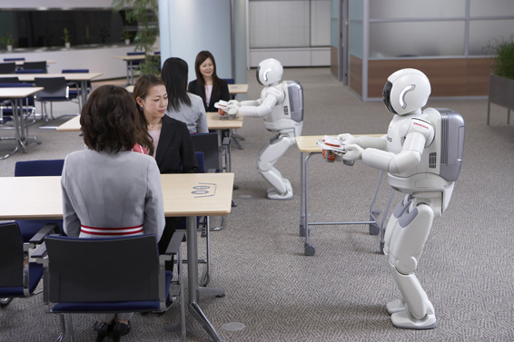





研究の背景
近年、ロボットの存在が一般社会の中でも
自律移動ロボットの課題
  自己位置認識
  目的地までの誘導
⇒自分がどこにいるかを把握
人間とロボットの共存
⇒ランドマークの利用
地点A
Land mark
ゴール
  実世界の環境にロボットの実験
つくばチャレンジへの参加
Notes:
近年のロボット ⇒ 産業用から生活内に
これからのロボット ⇒ 生活の中で人間と共存
自律移動ロボットの課題:
自己位置認識：
人間 ⇒ 目で見て自己位置認識
ロボット ⇒ カメラ画像による自己位置認識
目的地までの移動

Slide 4
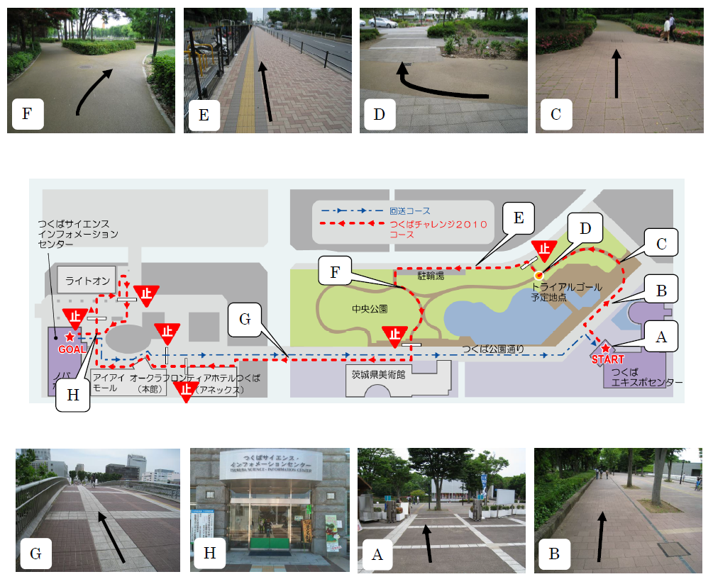
つくばチャレンジ２０１０
人とロボットが 共存する社会へ
「安全」かつ 「確実」に動く
つくば市 中央公園1.1km
FINISH
START
Notes:
⇒人々が生活している空間の中でロボットが自律的に行動する。
⇒「安全かつ確実に動く」
ロボットにチャレンジ！
つくば市中央公園の周辺
コースは約1.1kmの遊歩道
2007年度からはじめ、群大チームは2回目の参加

Slide 5
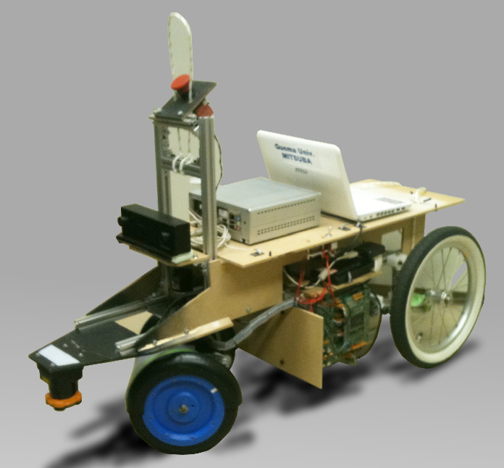
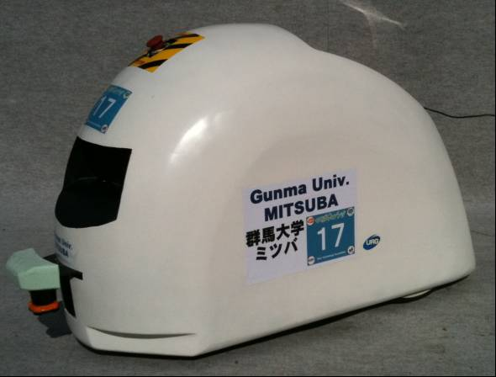
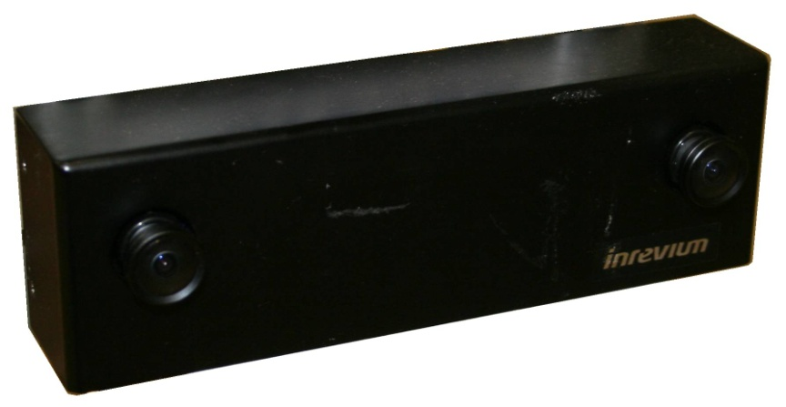
自律移動ロボット MG10
非常停止
カメラ
パソコン
エンコーダ
制御
LRF
カメラを利用し、実験を行う：
多角形認識の処理
風景マッチングによる自己位置推定
Hough 変換を用いた進行方向算出

Slide 6
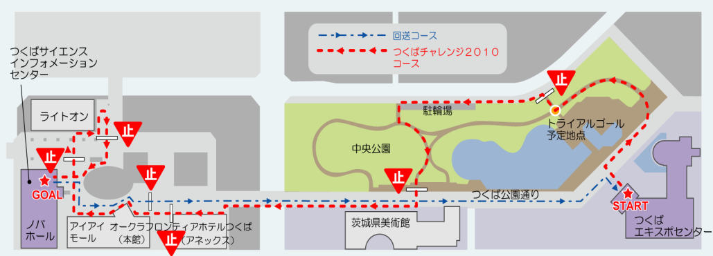
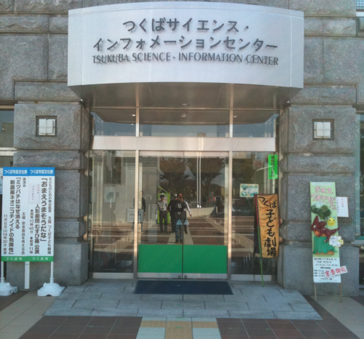
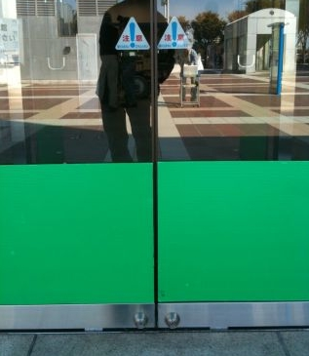

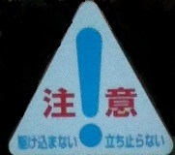
研究の目的
課題は、ゴール付近への誘導
自動ドアを認識する 必要がある！
自動ドアに注目
特徴となる「ランドマーク」は三角形の印し
三角形を認識し、ロボットを自動ドアへ誘導

Slide 7
多角形認識アルゴリズム
処理手順：
1
ノイズの除去
2
2値画像における輪郭検出
3
輪郭凸状の検査
4
多角形の近似処理
5
認識目的の追加条件

Slide 8
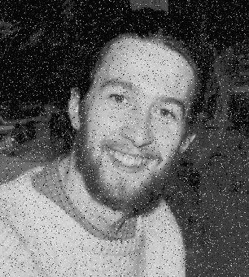
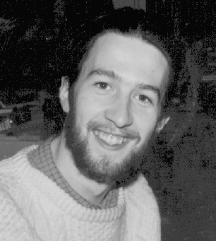

1
ノイズの除去
ノイズ（雑音）は、写真などで見られるランダムな粒状性
本来の画質が落ちる
ノイズを除去する必要がある！
ガウシアン・ピラミッド分解を適用することで、ノイズを除去
”Down sampling” と ”Up sampling”によるフィルタリング
Notes:
ガウシアン・ピラミッド分解を適用することで、ノイズを除去
Gaussian Pyramidの ”down sampling” と ”up sampling”によるフィルタリングを実験した。

Slide 9
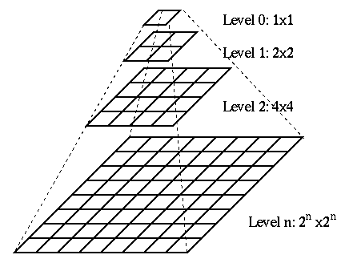
1
ノイズの除去
Down sampling
  入力画像とガウス・フィルタの畳み込み処理
  偶数行と偶数列を間引く
Up sampling
  入力画像に0の行と列を挿入
  補間のために4倍したガウス・フィルタとの畳み込みを行う
Notes:
アップサンプリング （up sampling）
ガウシアンピラミッド分解の1ステップである。
入力画像に0の行と列を挿入することでアップサンプリングを行う
補間のために4倍したガウス・フィルタとの畳み込みを行う．そのため，出力画像は入力画像の4倍の大きさになる
アップサンプリング （up sampling）
ガウシアンピラミッド分解の1ステップである。
入力画像に0の行と列を挿入することでアップサンプリングを行う
補間のために4倍したガウス・フィルタとの畳み込みを行う．そのため，出力画像は入力画像の4倍の大きさになる

Slide 10
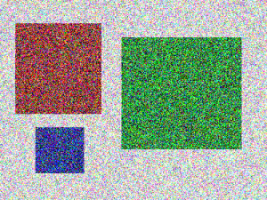

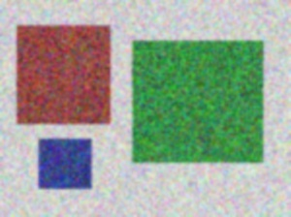

元画像
アップサンプリングした画像
ダウンサンプリングした画像

Slide 11

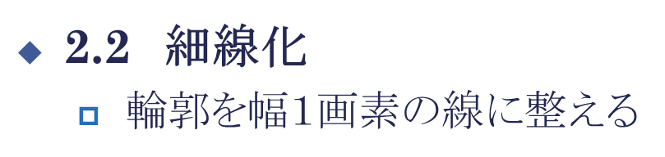

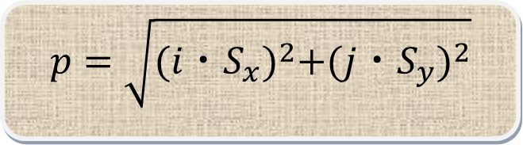
2
2値画像における輪郭検出
2.1 輪郭検出
  輪郭（エッジ）⇒隣り合う画素の色・明るさが急激に変化している部分
  グレイスケールに変換し、エッジの強度(p)を計算
  １次微分（グラディエント）、Sobelオペレータを使用
(i-1, j-1) | (i, j-1) | (i+1, j-1)
(i-1, j) | (i, j) | (i+1, j)
(i-1, j+1) | (i, j+1) | (i+1, j+1)
-1 | 0 | 1
-2 | 0 | 2
-1 | 0 | 1
注目画素、ピクセル単位
Sobelオペレータ
$$p=\sqrt{{(i・S_{x})}^{2}+{(j・S_{y})}^{2}}$$
Notes:
2.1 輪郭検出
輪郭（エッジ）⇒隣り合う画素の色・明るさが急激に変化している部分
１次微分（グラディエント）
画素濃度の勾配を表す１次微分の値を検出
入力された画像をグレイスケールに変換し、フィルタ処理を行なって各画素のエッジの強度を計算する
2.2 細線化
上記の処理で得た輪郭を幅１画素の線に整える処理
閾値処理を行った後の２値画像で行う
エッジ検出法にはＣａｎｎｙアルゴリズムが有名

Slide 12
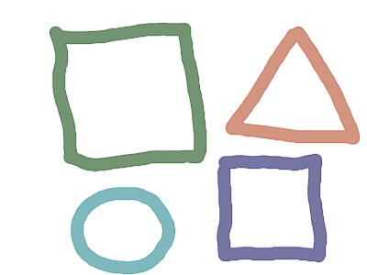
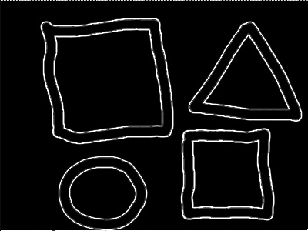
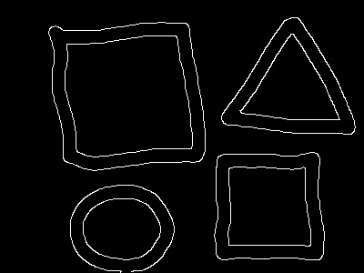
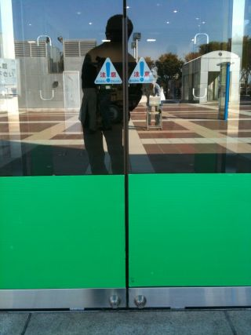
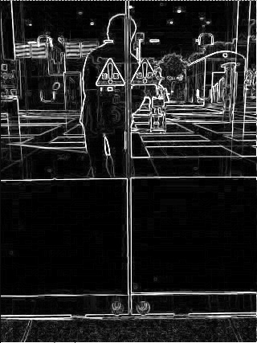
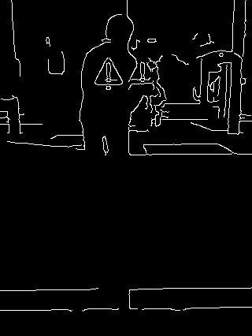
2
2値画像における輪郭検出
元画像
輪郭検出
細線化

Slide 13
3
輪郭凸状の検査
Check Contour Convexity
  輪郭が凸かどうかを調べる
  途中で線が切れたり、他の線と重ねたり、凸凹な形を持つ線をスキップする
Notes:
Check Contour Convexity
入力した輪郭が凸かどうかを調べる
輪郭は自己交差しないような単純なものであると望ましい

Slide 14
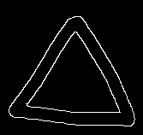

4
多角形の近似処理
4.1 Find Contours
  連結成分を持つ輪郭を抽出し、リストに追加
  水平・垂直・斜めの線分を圧縮
  それぞれの端点のみを残す
リスト
(x,y)
両端の座標をゲット！
(x,y)
Notes:
2値画像から、連結成分を持つ輪郭を抽出し、リストに追加
水平・垂直・斜めの線分を圧縮する
それぞれの端点のみを残す

Slide 15

4
多角形の近似処理
4.2 ApproxPoly
  近似処理⇒Douglas-Peuckerアルゴリズム (線のセグメンテーション)
  近似曲線から一定距離内に元の多角形を構成する点が全ておさまった場合にアルゴリズムが終了
  最終的な近似曲線が決定
三角形に近似した！
Douglas-Peucker
アルゴリズム
[2]今井拓也(2006), 動的に描画点数を考慮した非同期数値地図表示システムの設計と実装, 島根大学 総合理工学部 数理･情報システム学科 卒業論
Notes:
4.2 ApproxPoly
単一もしくは複数の近似曲線を計算処理を行う
指定した精度で多角形を近似する。(Douglas-Peuckerアルゴリズムの導入）
Douglas-Peuckerのアルゴリズムでは, 多角形の近似曲線を引く際, 近似曲線から一定距離内に元の多角形を構成する点が全ておさまった場合にアルゴリズムが終了し, 最終的な近似曲線が決定される^{[2]}

Slide 16
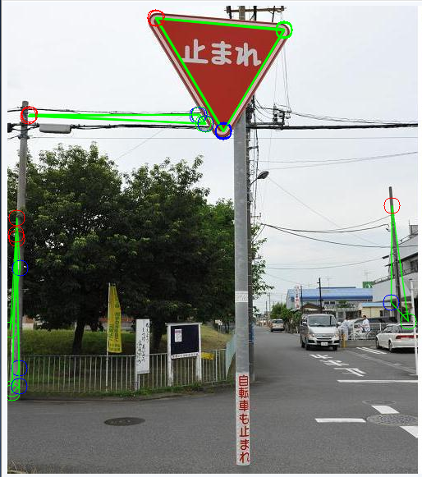
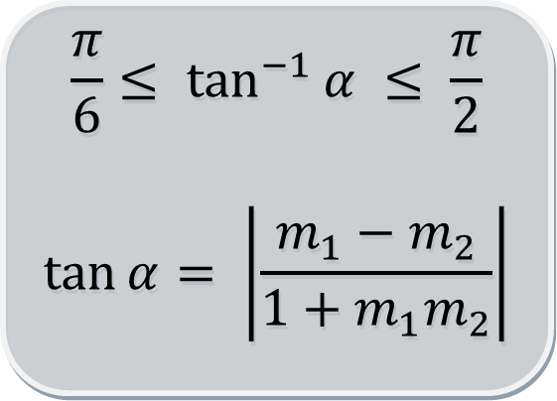
5
認識目的の追加条件
角度
  条件：
$$\frac{π}{6}≤ \tan^{−1}{α} ≤ \frac{π}{2}$$
$$\tan{α}= \left|\frac{m_{1}−m_{2}}{1+m_{1}m_{2}}\right|$$
誤解

Slide 17
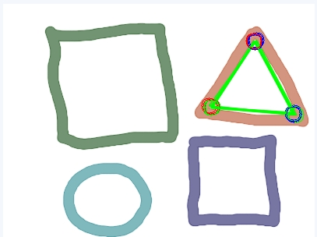

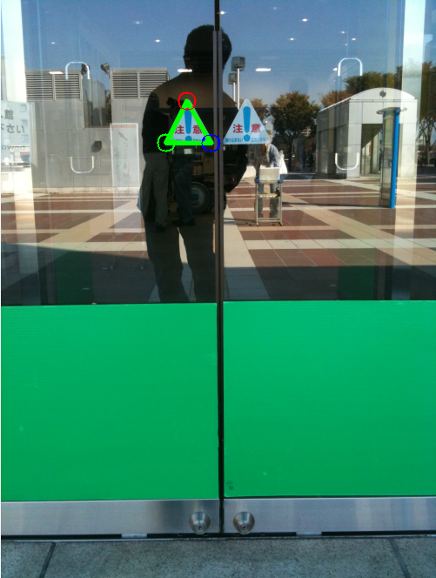
実験・結果
認識ができた！
位置情報を 取得した
今後は、画像の原点と三角形の重心との 方向情報の推定

Slide 18
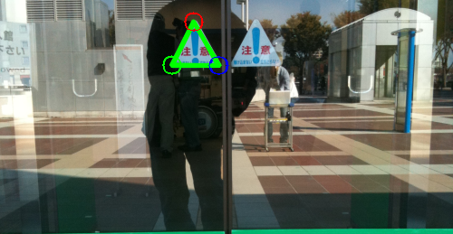
ズレ角度の計算
θ(角度のズレ)がわかる！
認識した領域の重心から画像中央部にどのくらいずれているかを計算
方向情報が得られる

Slide 19
例外発生
輪郭の検出が
うまく取れなかった
例外が発生！
対策：
細線化のパラメータを調整する

Slide 20
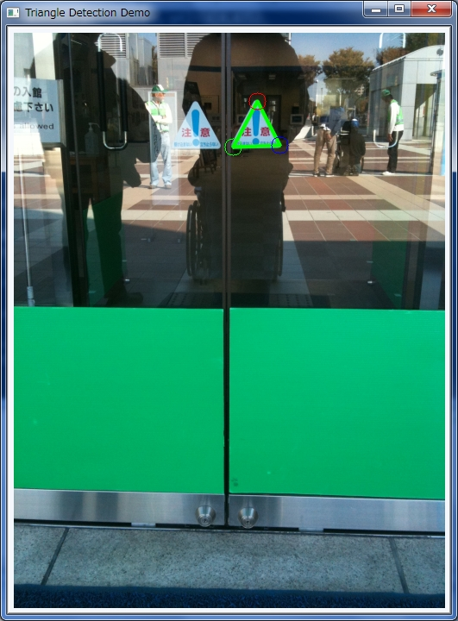
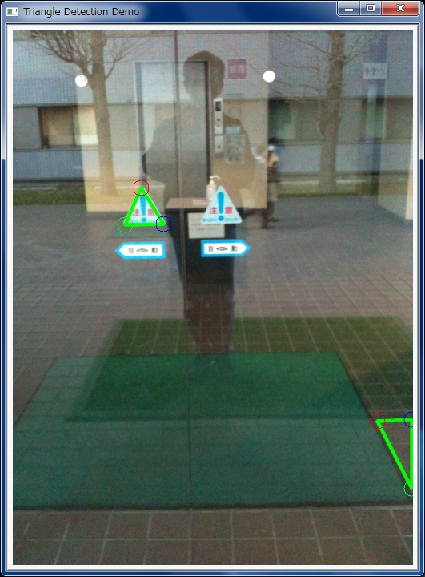
実験・結果
認識
認識

Slide 21
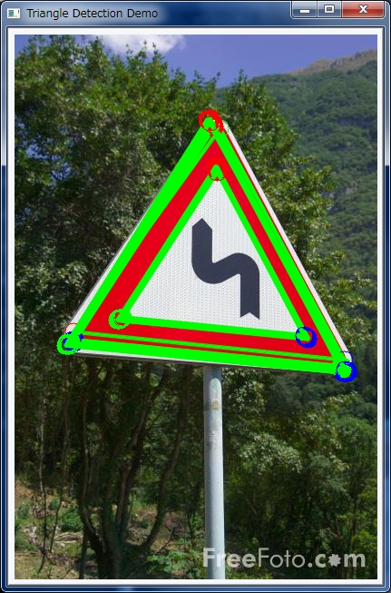
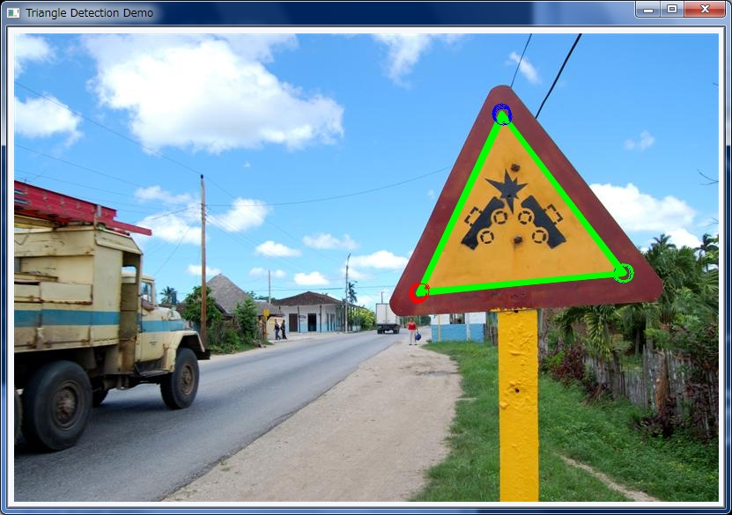
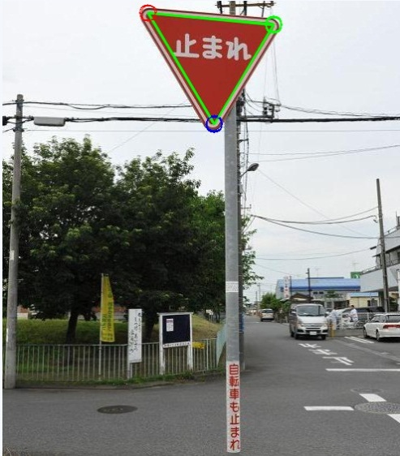
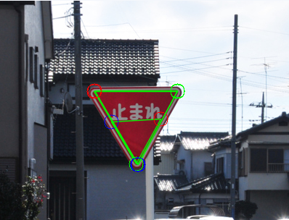
その他の応用
認識
認識
認識
認識

Slide 22
まとめ
  画像内にある物体の輪郭と認識目的の形状 （三角形）との類似度がマッチングしたことを確認した。
今後の課題
  誤認識への対応
  画質が低い画像における認識精度の向上
  来年度のつくばチャレンジで実用化するために、多くの走行実験をこなす

Slide 23
ご清聴ありがとうございました

